Slide 1
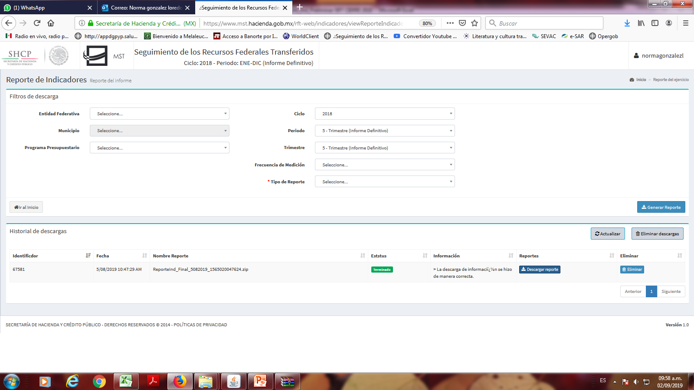
Sistema de Recursos Trasferidos.

Slide 2
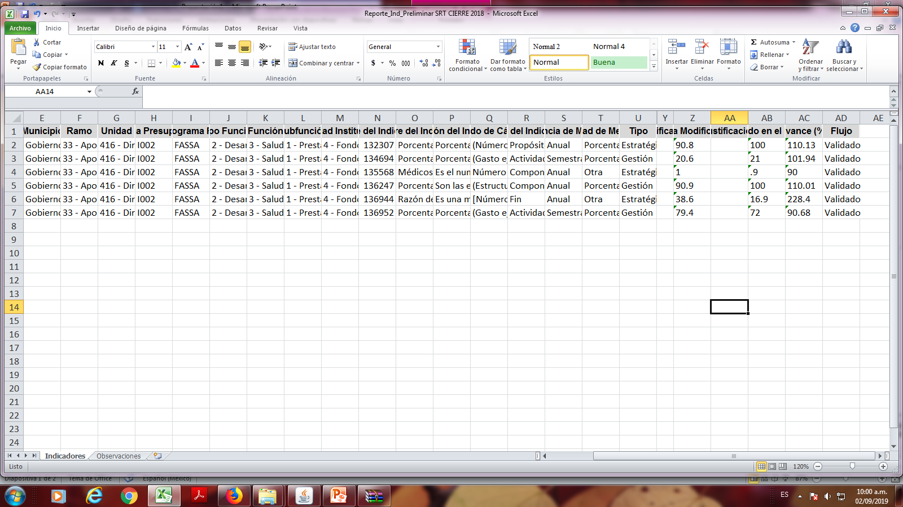
Archivo que se genera del Sistema de Recursos Trasferidos.

